Slide 1



Slide 2


পরিচিতি
শ্রেণি:অষ্টম শ্রেণি
বিষয়:বিজ্ঞান
অধ্যায়ঃদ্বাদশ
মহাকাশ ও উপগ্রহ
মো :আবুল কালাম আজাদ
সহকারী শিক্ষক(গণিত)
কংশনগর উচ্চ বিদ্যালয়
azad3776@gmail.com

Slide 3
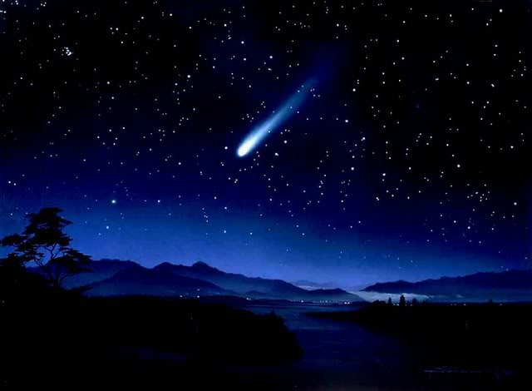
নিচের ছবিতে কী দেখতে পাচ্ছ?

Slide 4
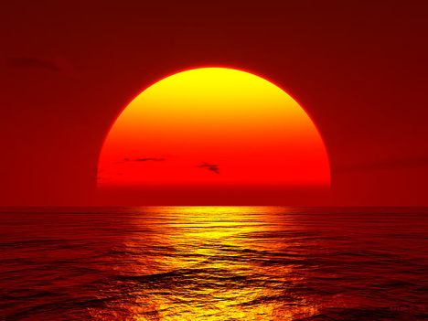
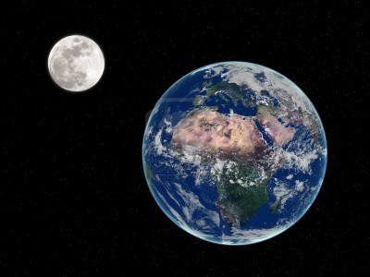
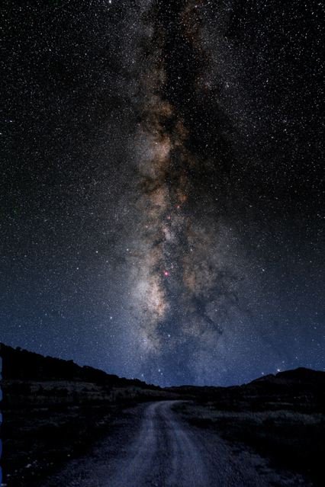
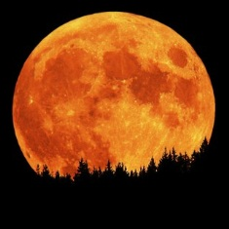

Slide 5
আজকের পাঠ
জ্যোতিষ্কমন্ডলী ও সৌরজগত

Slide 6
শিখনফল
জ্যোতিষ্ক কী তা ব্যাখ্যা করতে পারবে।
বিভিন্ন প্রকার জ্যোতিষ্ক চিহ্নিত করতে পারবে এবং তাদের বৈশিষ্ট্য উল্লেখ করতে পারবে।
সৌরজগতের সংজ্ঞা বলতে পারবে এবং সৌরজগতের গ্রহগুলোর নাম উল্লেখ করতে পারবে।

Slide 7
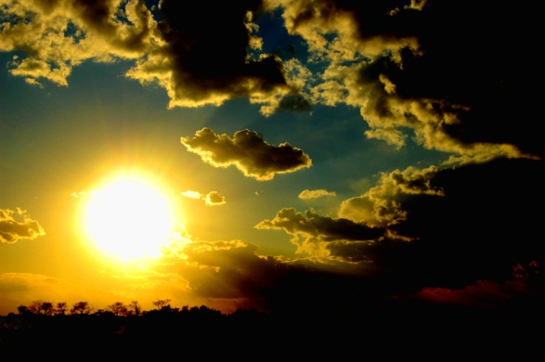
নক্ষত্র

Slide 8
উপগ্রহ
গ্রহ

Slide 9
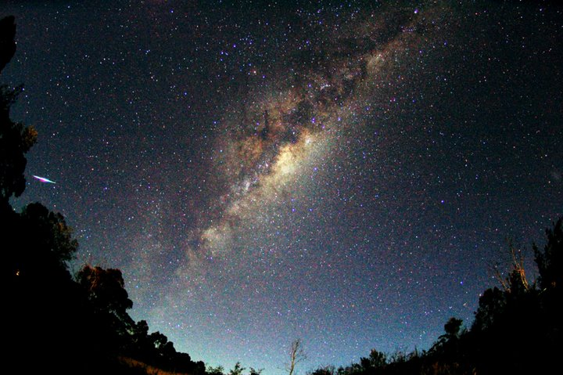
ছায়াপথ(Milky way)

Slide 10
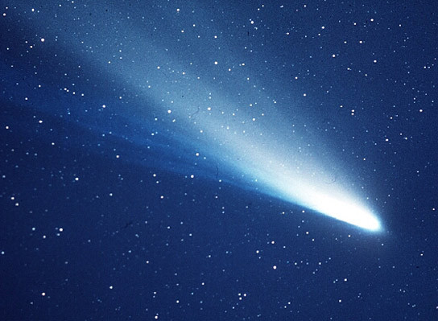
ধুমকেতু (Comet)

Slide 11
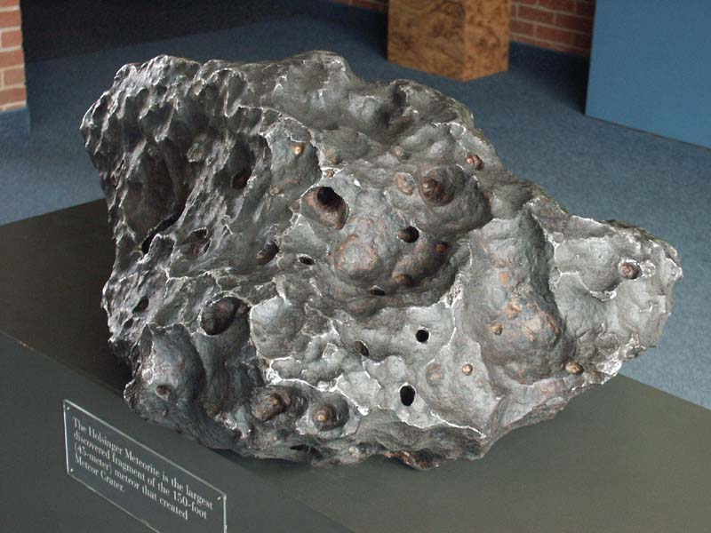
উল্কা
(Meteor))

Slide 12
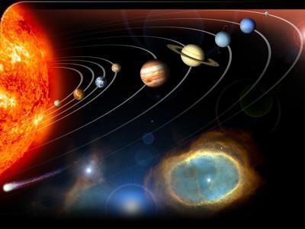
প্লুটো
নেপচুন
মঙ্গল
ইউরেনাস
সূর্য
শনি
পৃথিবী
বৃহস্পতি
বুধ
শুক্র

Slide 13
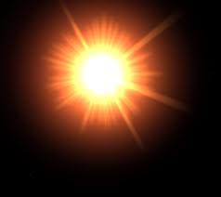
একক কাজ
জ্যোতিষ্ক কী?
সৌরজগত বলতে কী বুঝ?
ছবিতে কোন জ্যোতিষ্ক দেখা যাচ্ছে?

Slide 14
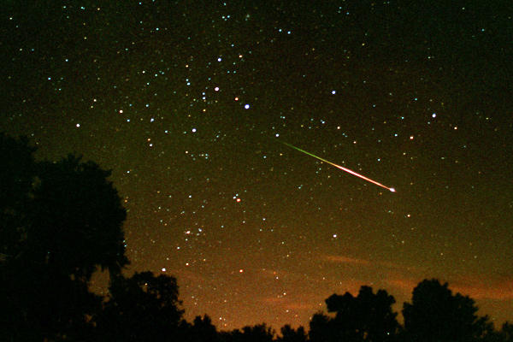
উল্কা পতন

Slide 15
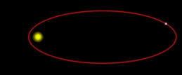
ধূমকেতু

Slide 16
দলীয় কাজ
নক্ষত্রপতন বা তারাছুটা বলতে কী বুঝ?
মহাকাশের বিস্ময়কর জ্যোতিষ্ক কোনটি? জ্যোতিষ্কটির বৈশিষ্ট্য উল্লেখ কর।
সৌরপরিবারের সদস্য কারা? তাদের নাম লিখ?

Slide 17
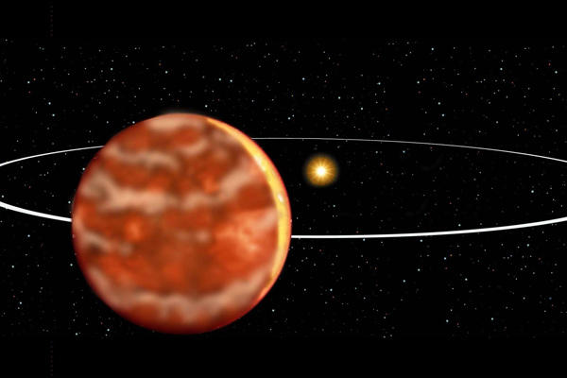
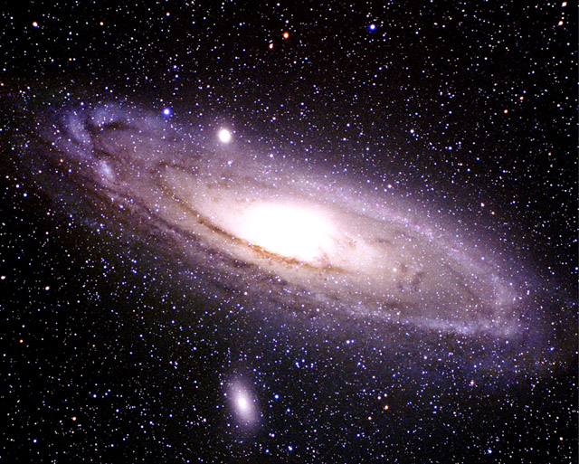
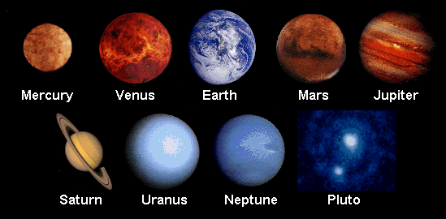
এসো মিলিয়ে নিই

Slide 18
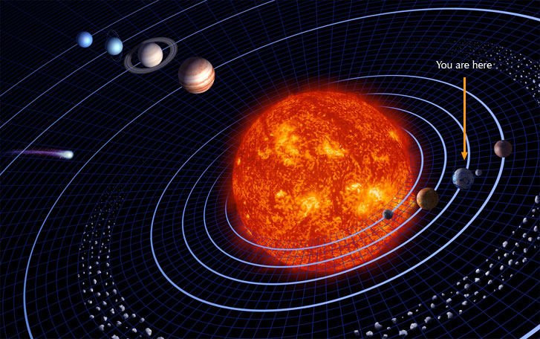
পৃথিবী

Slide 19
মূল্যায়ন
উল্কা কী?
কয়েকটি জ্যোতিষ্কের নাম বল।
মহাকাশের বিস্ময়কর জ্যোতিষ্কের নাম কী?
হ্যালীর ধুমকেতু কত বছর পরপর দেখা যায়?
আমরা কোন গ্রহে বাস করি?

Slide 20
বাড়ির কাজ
সৌরজগতের গ্রহগুলোর ছবি অঙ্কন করে নিয়ে আসবে।

Slide 21
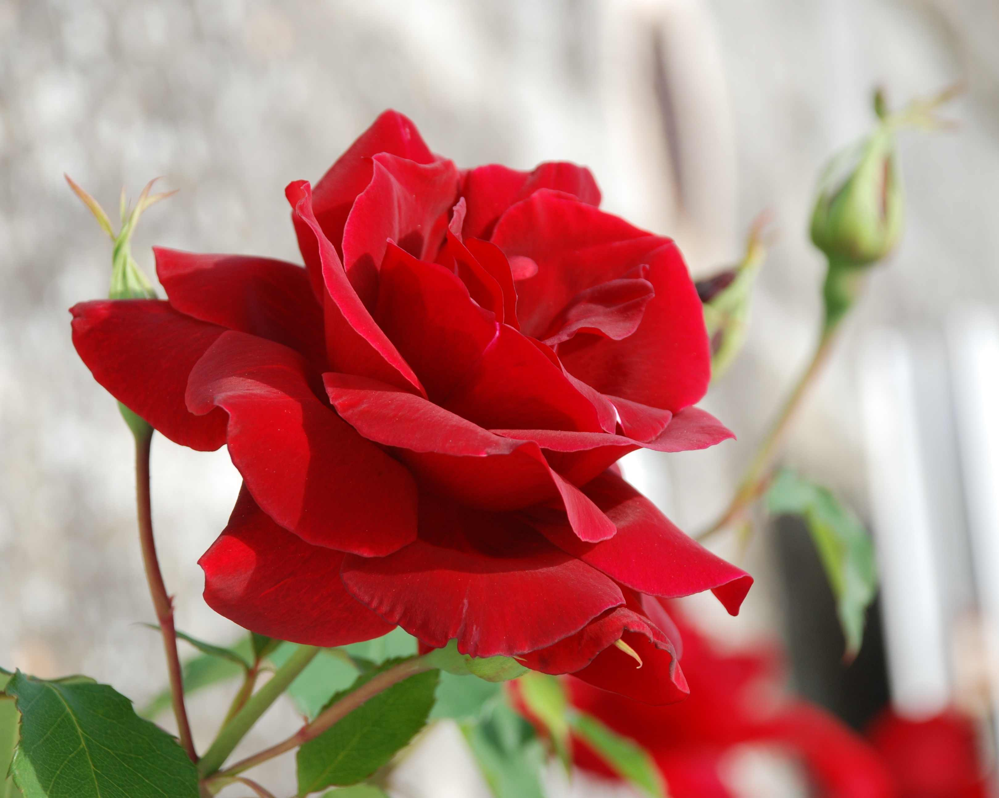
ধন্যবাদ

